Slide 1
Эстетика и экология жилища

Slide 2
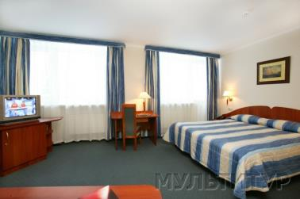
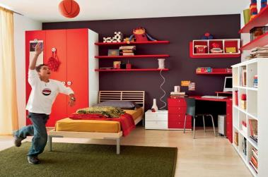
МОЙ ДОм
Каким требованиям он должен отвечать?

Slide 3
Требования к интерьеру
1. Эстетические – внутреннее убранство, сочетание цвета стен и мебели, предметы художественного оформления
2. Эргономические – комфорт для всех, живущих в доме
3. Санитарно-гигиенические – чистота, тепло, освещенность, уровень шума

Slide 4
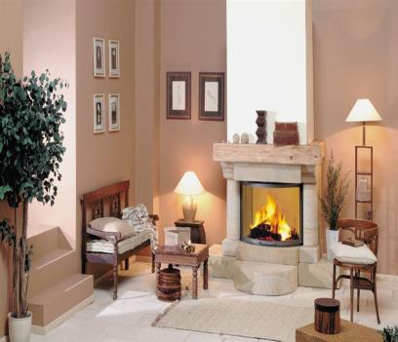
Что такое эстетика?
Эстетика - гармония предметов и пространства, их согласованность.

Slide 5
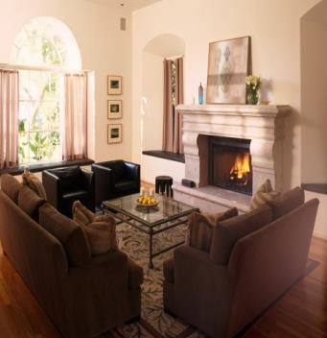
Эстетика непосредственно связана со стилем
Стиль - это единство художественного направления, гармоничная совокупность всех элементов интерьера.
Интерьер - внутреннее пространство помещения.

Slide 6
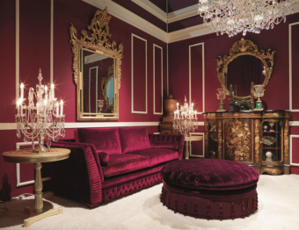
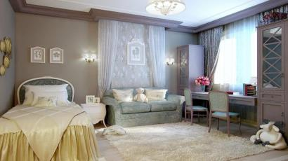
Классический стиль
Мебель украшена резьбой, позолотой, вставками из древесины редких пород.
Мягкая мебель имеет плавные округлые формы.

Slide 7
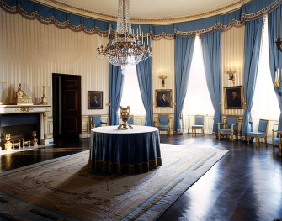
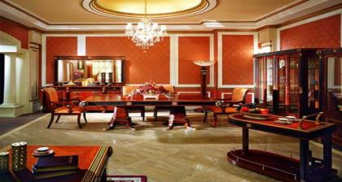
Стиль «Ампир»
Строгость предметов интерьера.

Slide 8
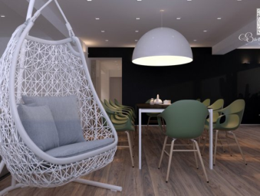
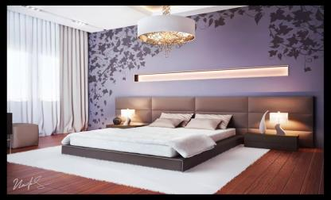
Стиль «Модерн»
Кривые округлые линии, асимметрия.

Slide 9
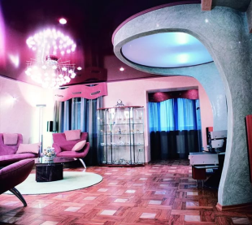
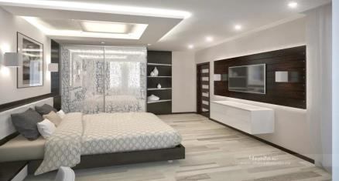
Стиль «Хай-тек»
Прямые линии, обилие стеклянных и металлических деталей.

Slide 10
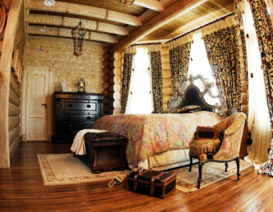
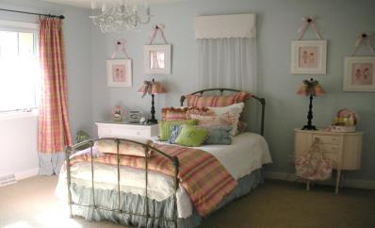
Стиль «Кантри»
В переводе с английского - ʼʼдеревняʼʼ простота, функциональность.

Slide 11
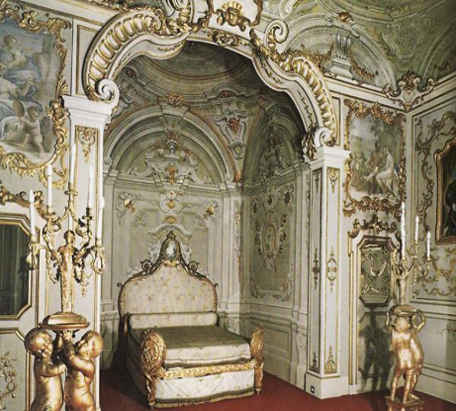
Стиль барокко
Изобилие и роскошь. Благородные металлы, мозаики из разных пород дерева.

Slide 12
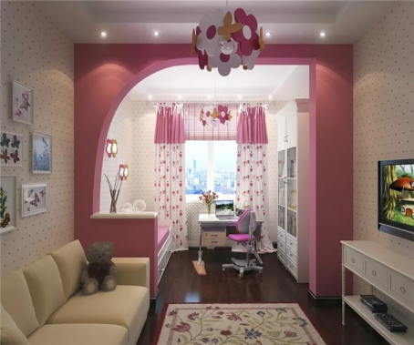
Зонирование помещения
Зонирование – разделение пространства на отдельные зоны с использованием мебели и оборудования.

Slide 13
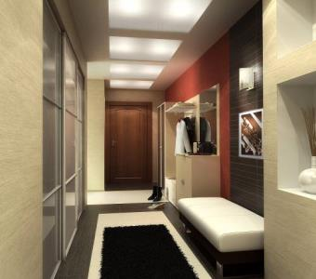
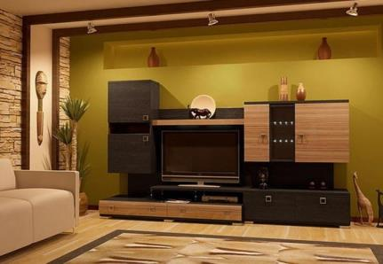
Прихожая
Гостиная

Slide 14
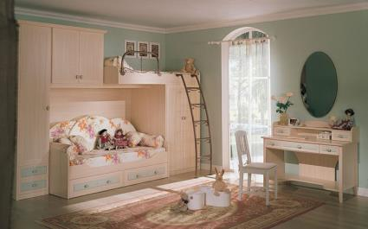
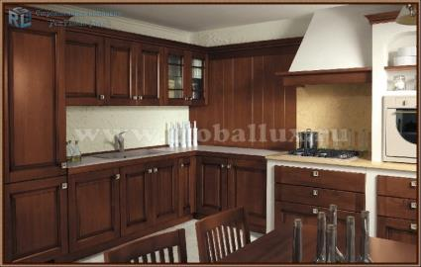
Детская
Кухня

Slide 15
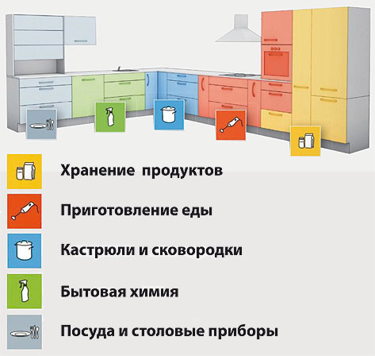
Функциональная зона
Функциональная зона – отдельный участок помещения.

Slide 16

экология жилища
Экология - наука о взаимодействии всего живого с окружающей средой

Slide 17

К НЕЙ ОТНОСЯТСЯ:
Микроклимат
Источники загрязнения
Влияние на здоровье человека

Slide 18
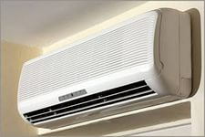
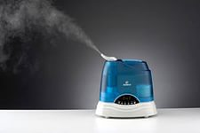
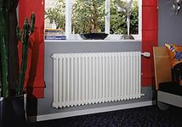
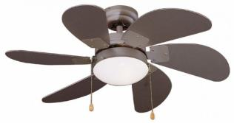
Приборы микроклимата

Slide 19
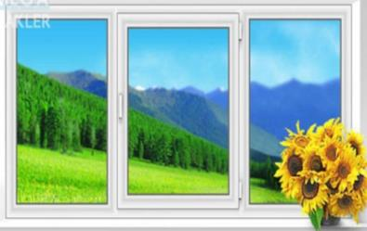
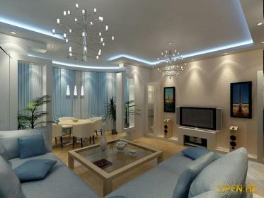
Достаточная освещенность

Slide 20
Что является источниками загрязнения квартир?
Химические вещества строительных материалов
Домашняя пыль и пылевые клещи
Бытовая химия
Биологическая грязь - бактерии, микробы, плесень
Грязный воздух

Slide 21
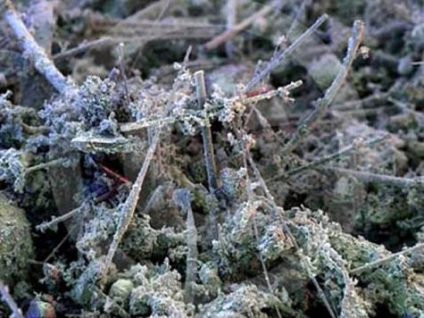
ДОМАШНЯЯ ПЫЛЬ
Основной источник инфекций

Slide 22
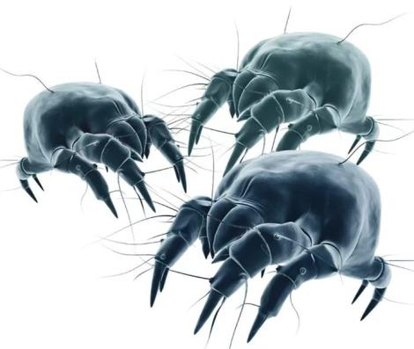
Пылевой клещ
Естественная среда для обитания – ковры, подушки, постель.

Slide 23
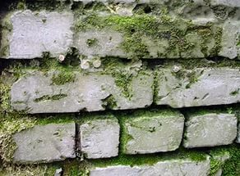
Бактериальные загрязнения
Споры грибков и плесени

Slide 24
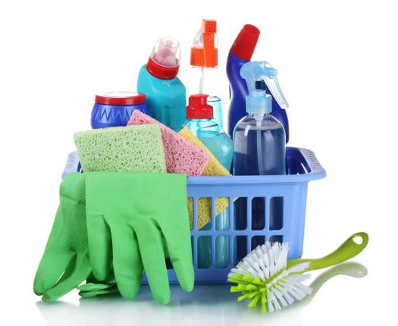
Бытовая химия
Выделяют ядовитые испарения

Slide 25
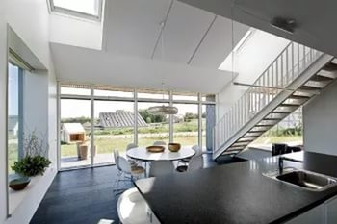
гигиена жилища

Slide 26
Наше здоровье-в наших руках!
Подбираем для ремонта экологически безопасные материалы
Ежедневная влажная уборка
Регулярное проветривание помещений

Slide 27
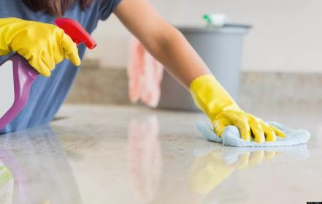
Виды уборок:
Текущая уборка
Еженедельная уборка
Генеральная уборка

Slide 28
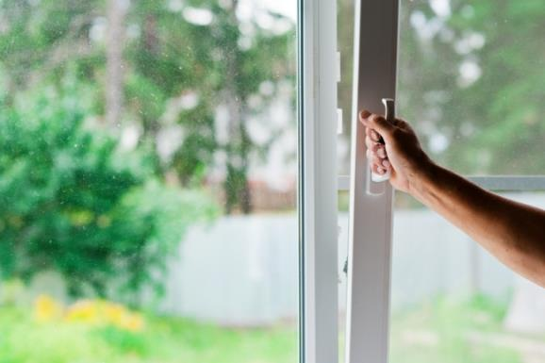
Проветривание помещения

Slide 29
Ответьте на вопросы:
Какие требования предъявляют люди к своему жилищу?
Из каких материалов желательно изготавливать предметы быта?
Почему стёкла окон следует часто протирать?
Каким должен быть цвет обоев в комнате, окна которой выходят на солнечную сторону?
Для чего служит кондиционер?

